Slide 1
КНИГА ПОЖЕЛАНИЙ

Slide 2
Буду в Армии служить, молодых солдат учить, А пока еще я мал, дома – мама- генерал!

Slide 4
Сколько девочек отличных В нашей группе, спору нет: Добрых, умных, симпатичных... Словно праздничный букет.

Slide 5
Что за глазки, Что за щечки,
Губы, словно розы цвет!
Нет милее наших дочек, В целом мире лучше нет!

Slide 6
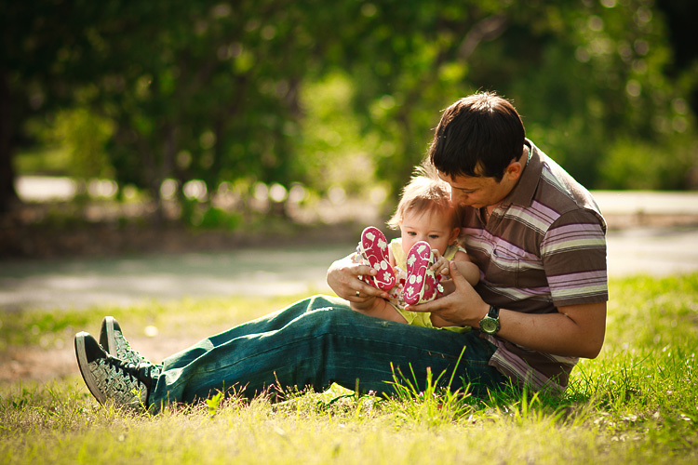
Торопят листья тугие почки,
Во имя жизни – растите, дочки!

Slide 7
Мы вас очень-очень любим,
Будем добрыми расти,
И всегда стараться будем
Хорошо себя вести!

Slide 8
Пусть в глазах весна смеется, пусть всегда все удается Чтоб ничем вы не болели и подольше не старели!

Slide 9
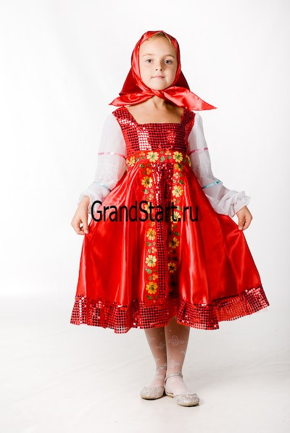

Slide 10
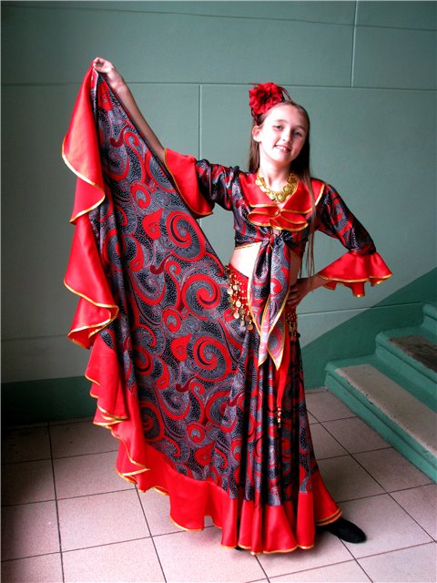

Slide 12
Бабушка, как солнышко, всех согреет взглядом! Как внучатам хорошо с бабушкою рядом!

Slide 13
Улыбайся, бабушка, всегда будь молодой!

